Slide 1
КЛИМАТ И ПРИСПОСОБЛЕННОСТЬ
ЖИВЫХ ОРГАНИЗМОВ К ЕГО УСЛОВИЯМ
СПб ГБ ПОУ «Колледж «Звёздный» Преподаватель Естествознания Перцова Ирина Аркадьевна

Slide 7
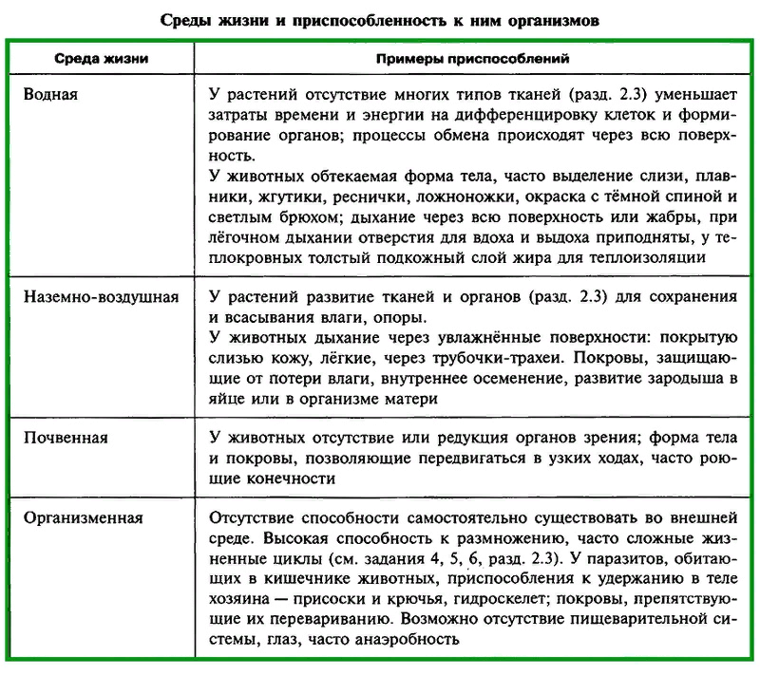

Slide 8
